Slide 1
Contención Emocional

Slide 2
Es un proceso donde un individuo, logra a través de la confianza, el objetivo de tranquilizar a una persona que se encuentra afectada por una fuerte crisis emocional

Slide 3
Crisis
Un cambio drástico en un tiempo reducido que rompe el equilibrio que se había alcanzado generando sentimientos de desarmonía y caos

Slide 4
Estamos atravesando una crisis sanitaria producto de la pandemia del COVID19
Donde es normal sentir desbordes emocionales o bajos niveles de energía y motivación

Slide 5
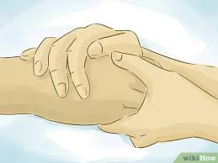
La contención emocional se vuelve fundamental para enfrentar los desórdenes emocionales y para ayudar a otras personas

Slide 6
Empatía
La capacidad de validar la experiencia de otras personas escuchando genuinamente su petición de ayuda y disponiéndonos a apoyar a quién lo solicita
Habilitando un espacio de escucha ayuda y contención

Slide 7
La comunicación y la asertividad permiten practicar la empatía y la contención
Podemos generar lazos de confianza y seguridad, expresando nuestros pensamientos y sentimientos de forma correcta
Fomentando una comunicación equilibrada

Slide 8
No se trata de imponer u obligar a las personas a recibir ayuda sino de ofrecer un espacio de expresión para sanar emocionalmente

Slide 9
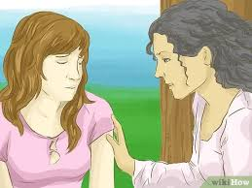
En la mayoría de los casos las personas sólo queremos ser escuchadas ya que el decir lo que sentimos podemos expresar de mejor forma lo que nos esta sucediendo

Slide 10
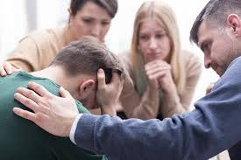
En la vida cotidiana todos tenemos la posibilidad de contener a quien lo requiera.
El simple hecho de estar en la disposición de escuchar con atención lo que la otra persona nos quiere transmitir sin juzgar, sin prejuicios ni ideas preconcebida, con el corazón abierto frente a ella, nos permitirá contener

Slide 11
Te invitamos a contener a quienes lo requieren, ya que de esa formas estarás contribuyendo al bienestar emocional de las personas

Slide 12
Estimados estudiantes:
Te invitamos a reflexionar respecto de lo leído y contestar las siguientes preguntas:
¿Cómo se reconoce una situación de crisis?
¿Qué podemos hacer como jóvenes para ayudar o contener a otros/as en situaciones inesperadas o de crisis?
¿Tienes alguna situación emergente que te preocupe?
Escribe tus pensamientos, ansiedades, sentimientos y/o preocupaciones que se manifiestan en este retorno a clases.

